Slide 1

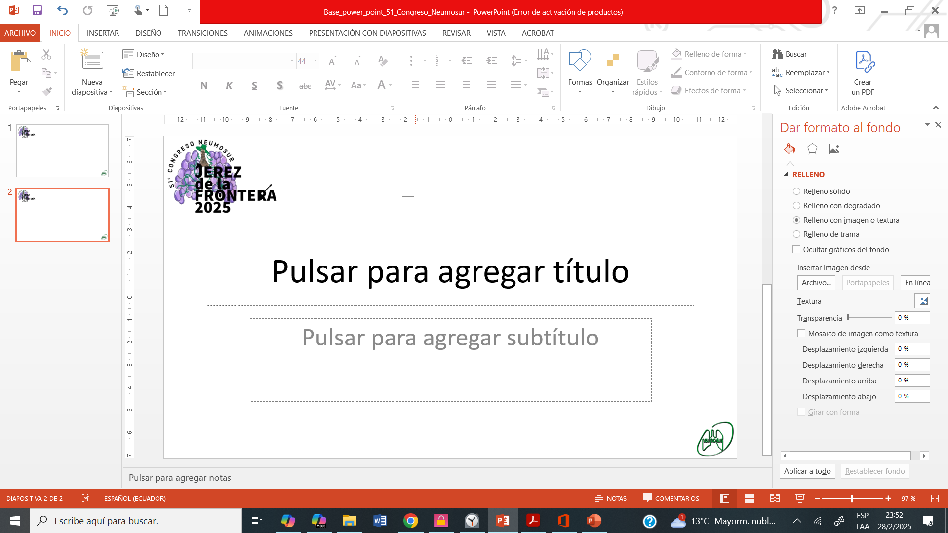
ESTUDIO DESCRIPTIVO DE LA VARIACIÓN DE LA FUNCIÓN RESPIRATORIA Y FACTORES CLÍNICOS ASOCIADOS EN PACIENTES CON EPID SEGUIDOS EN UNA UNIDAD ESPECIALIZADA DURANTE EL AÑO 2025
Santiago Jiménez Roche ¹, Susana Ruiz Rodríguez¹, Cristina Álvarez Sonco¹ María Pérez Morales ², María del Carmen Morillo ², José Joaquín Cebrián Gallardo²
1Residentes del servicio de Neumología del H. Universitario Costa de Sol.
2 Neumólogos adjuntos del H. Universitario Costa del sol.
INTRODUCCIÓN Y OBJETIVO
-Las enfermedades pulmonares intersticiales difusas presentan una evolución funcional heterogénea. La capacidad vital forzada (FVC) constituye uno de los principales marcadores de progresión y pronóstico. -El objetivo es analizar la variación de la función respiratoria durante el seguimiento en una consulta monográfica y evaluar la influencia de comorbilidades y tratamiento antifibrótico.
MATERIALES Y MÉTODOS
• Estudio retrospectivo descriptivo • 55 pacientes con EPID • Seguimiento en consulta monográfica • FVC y FEV1 inicial y final • Progresión definida como descenso ≥10% de FVC • Análisis estadístico con SPSS v28

Slide 2
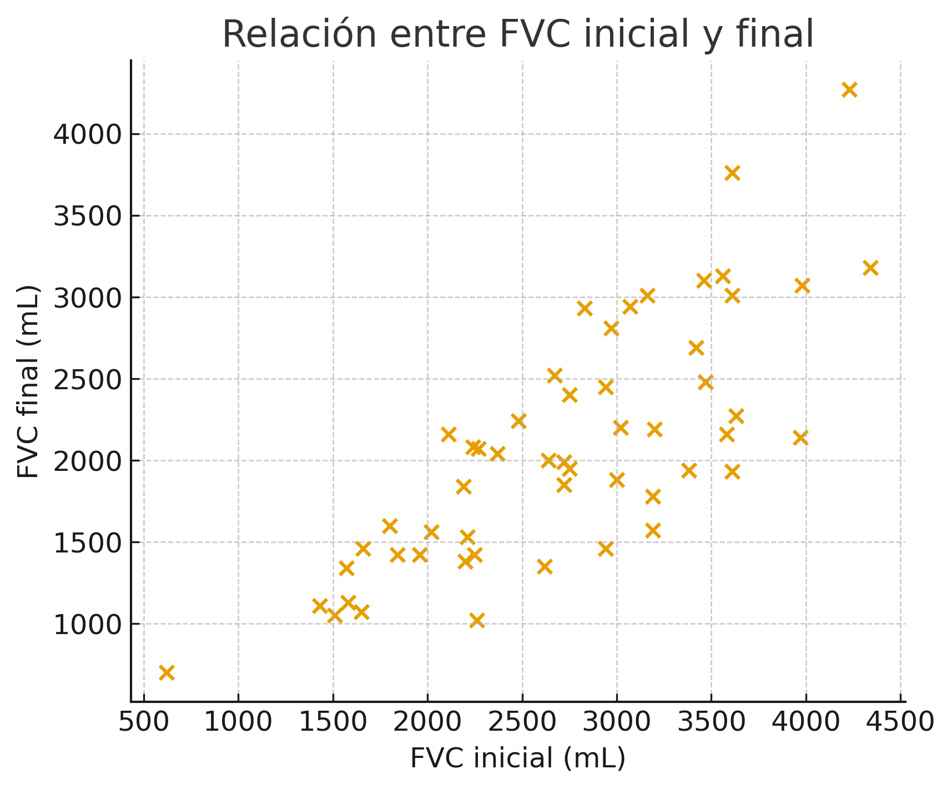
RESULTADOS
• FVC media: 2725 mL → 2076 mL • Descenso medio del 23% • 77% presentó progresión significativa • Reducción media FEV1 del 12% Impacto de comorbilidades: −25% con comorbilidades −18% sin comorbilidades
CONCLUSIONES
• La evolución funcional fue predominantemente desfavorable • Las comorbilidades se asociaron a mayor deterioro • La monitorización estrecha permite identificar precozmente la progresión • Relevancia del abordaje integral en unidades especializadas
No se evidenció un efecto diferencial claro del tratamiento antifibrótico, probablemente condicionado por el tamaño muestral.

